Slide 1

ITS INFORMATION AND COMMUNICATIONS TECHNOLOGY Academy
Anno Accademico 2022-2023
NOME MODULO: PYTHON
UNITÀ DIDATTICA: PYTHON 4
ANDREA DIMITRI
NB. Le presentazioni devono pervenire alla Segreteria Didattica ITS (segreteria@its-ictacademy.com) possibilmente a inizio Modulo o al termine della singola Unità Didattica. I materiali didattici verranno condivisi con gli Allievi solo al termine del Modulo.

Slide 2

PYTHON – UNITA' 4
INDICE DEGLI ARGOMENTI
- La gestione della persistenza tramite file
- I file CSV
- I file xml
- I file json
- Gestione di file json tramite python

Slide 3
Il formato json
Come per csv e per xml, json è un formato per comunicare dati, intendendo per dati informazioni relative ad una o più entità. Es. devo comunicare ad una terza parte informazione relative ad un gruppo di persone. Es. tutte le persone di un certo comune italiano.
Problema: ti mando un file con dentro tutte le informazioni dei cittadini del comune di Ladispoli.
Potrebbe sembrare semplice, ma se vogliamo essere precisi, evitare errori, mantenere sempre la coerenza, la soluzione non è semplice.
Es. ti mando prima il nome e poi il cognome.
Ma se c'è un cittadino che si chiama Giuseppe Marco Tulli, il nome è Giuseppe oppure è Giuseppe Marco?

Slide 4
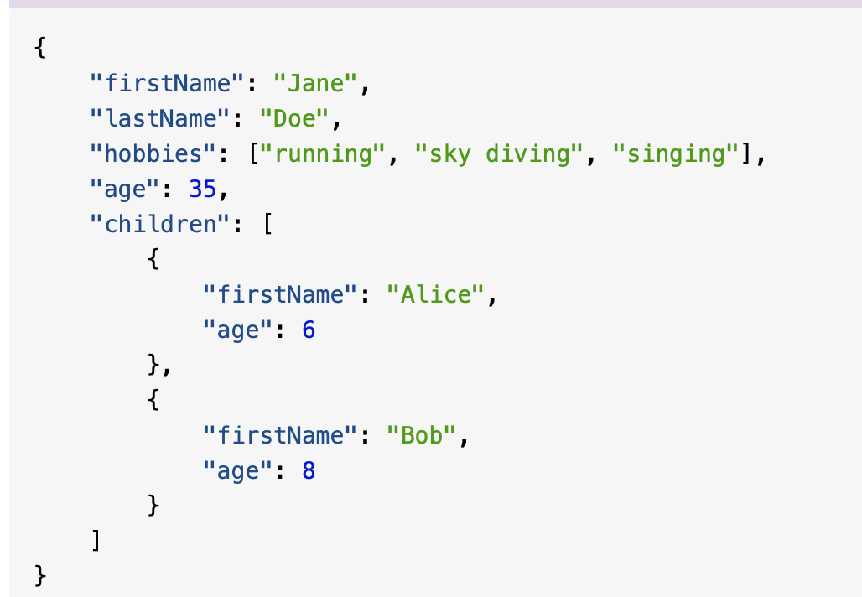
Il formato json
Json nasce per risolvere questo tipo di problemi. Dobbiamo cioè poter rappresentare dati, insieme di entità, senza errori e ambiguità.

Slide 5
Il formato json
L'elemento di base è l'Object che in json inizia con la parentesi { e termina con }.
Un Object contiene coppie chiave/valore separate da una virgola.
I : separano la chiave dal valore.
Gli spazi bianche sono ignorati.
Il valore può essere di un tipo primitivo: string, number, boolean, null
Oppure può essere un oggetto, oppure può essere un array.
Un array è una lista di valori dello stesso tipo.

Slide 6
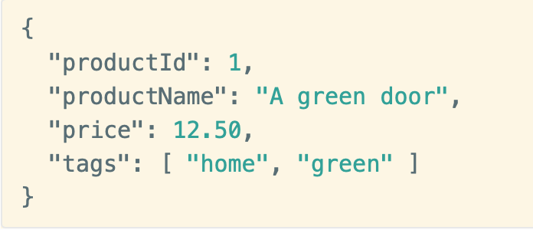
Il formato json: lo schema
Come per l'xml abbiamo associato l'xsd che ci dice tutti i vincoli associati ad un certo tag, analogamente per json abbiamo il json-schema. Si tratta di un file che ci dice le caratteristiche che devono avere gli oggetti json in un certo file json.
Es. consideriamo un catalogo di prodotti scritti in json:

Slide 7
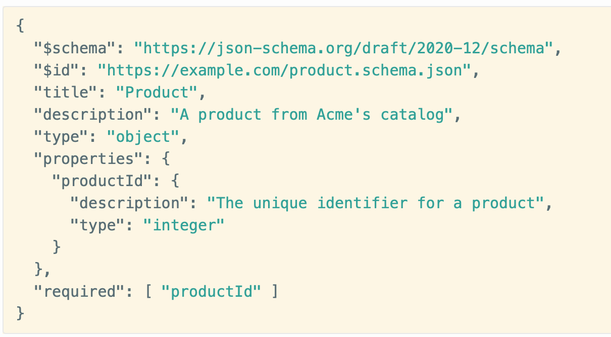
Il formato json: lo schema
Es. consideriamo un catalogo di prodotti scritti in json:
Esistono dei programmi che, dato un file json (es. prodotti.json) ed un file schema, ti dicono se il file prodotti.json è coerente con lo schema.

Slide 8
Facciamo un esempio
Il Comune di Ladispoli e il Comune di Anzio si ritrovano è decidono che ciascuno pubblicherà nei confronti dell'altro un insieme di servizi per la consultazione dell'anagrafe. Il Comune di Anzio potrà richiedere al Comune di Ladispoli tutti i cittadini nati nel 2011, per esempio. Analogamente il Comune di Ladispoli potrà chiedere tutti i cittadini di Anzio che fanno di cognome 'Rossi'.
Entrambi i Comuni hanno le loro anagrafi su database. Ma le tabelle sono diverse. Es. il Comune di Anzio ha il campo indirizzo, non strutturato. Mentre Ladispoli ha TipoIndirizzo, Nome, NumeroCivico.
Per risolvere tutte le ambiguità i due Comuni decidono di scrivere uno schema json che condividono. Nello schema ci sono tutte le caratteristiche dell'Object Cittadino.

Slide 9
Facciamo un esempio
Entrambi i Comuni concordano che l'interrogazione può avvenire per Cognome, per Anno di Nascita e per Stato Civile. Il web service sarà allora del tipo
InterrogaAnagrafe(string sTipo, string sValore)
Un esempio di richiesta json è
{
"Tipo":"Cognome",
"Valore": "Rossi"
}
La risposta è un file json con tutti i cittadini che corrispondono alla richiesta effettuata.

Slide 10
Facciamo un esempio
Il web service del Comune ricevuta la richiesta, deve:
- tradurre la richiesta in una query SQL, considerando la struttura del suo DB.
- lanciare la query e ricevere la risposta
- scrivere la risposta in formato json, e validarla in base allo schema concordato tra i due Comuni
- inviare il file json al richiedente.
Questo fa si che i due comuni scambino dati senza che ciascuno si preoccupi della struttura interna dei dati dell'altro.
Proviamo ad implementare questo scenario in python!!!

Slide 11
Parser json in python
Python supporta json nativamente
import json
Serializzazione: è il processo di trasformazione di una struttura dati in un testo, es. json
Deserializzazione: è il processo inverso. L'input è una stringa contenente un testo in formato json. La deserializzazione trasforma tale stringa in una struttura dati.

Slide 12
Parser json in python: i dizionari
I dizionari sono insiemi di coppie <chiave,valore>. Mentre in una lista si accede ad un elemento con il suo progressivo o la sua posizione, in un dizionario ogni elemento ha una chiave univoc.
I dizionari di Python vengono definiti utilizzando una coppia di parentesi graffe
mioDict = {chiave:valore, ………,chiave:valore}
Esempio:
country_capitals = { "United States": "Washington", "Italy": "Rome", "England": "London"}
print(country_capitals["United States"]) # Washington print(country_capitals["England"]) # London

Slide 13
Parser json in python: i dizionari
Nei python dictionary le chiavi devono essere immutabili, es. una stringa, oppure un numero. Non possono essere dei mutabili, es. una lista.
Posso avere, però, valori di tipo diverso:
thisdict = { "brand": "Ford",
"electric": False,
"year": 1964,
"colors": ["red", "white", "blue"]}
Ma anche chiavi di tipo diverso:
myDict = {1:"hello", "name":"John"}

Slide 14
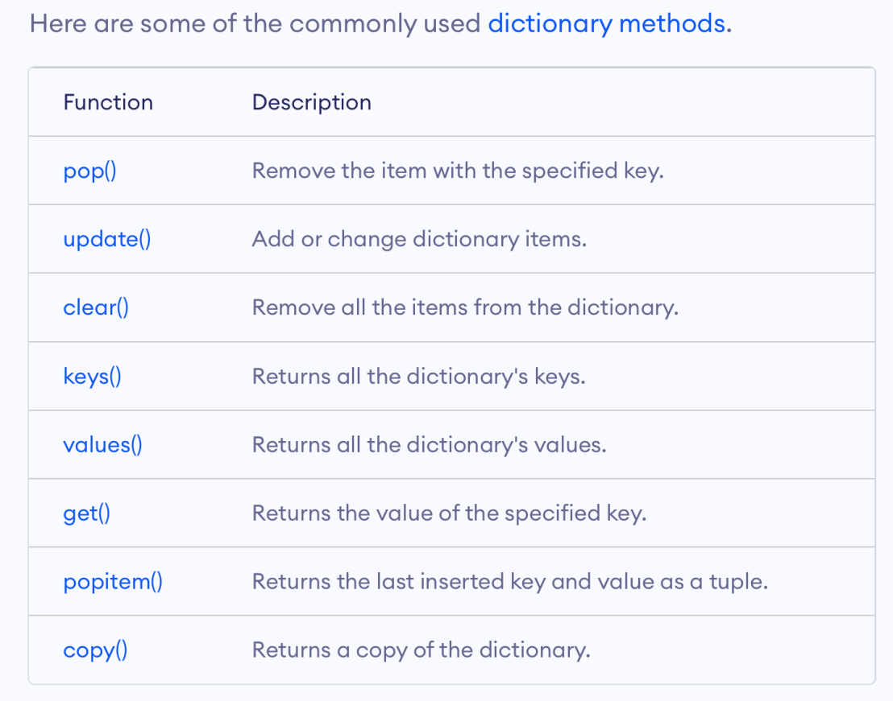
Parser json in python: i dizionari
# add an item with "Germany" as key and "Berlin" as its value
country_capitals["Germany"] = "Berlin"
# delete item having "United States" key
del country_capitals["United States"]

Slide 15
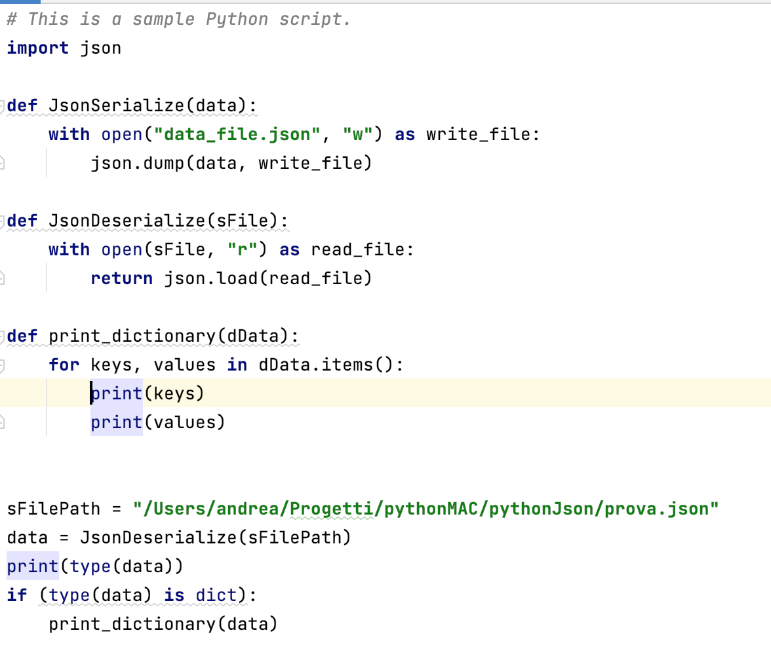
Parser json in python
L operazioni di serializzazione e deserializzazione in python fanno largo uso, anche se non esclusivo, dei dizionari.
Proviamo a vedere cosa succede se proviamo a serializzare strutture diverse da un dizionario.

Slide 16
Validare un json document con un json schema
In Python, possiamo usare la libreria jsonschema per validare un documento json:
$ pip install jsonschema
https://builtin.com/software-engineering-perspectives/python-json-schema#:~:text=from%20jsonschema%20import%20validate%20schema,error%2C%20the%20JSON%20is%20valid.

Slide 17
Web service REST
Cosa sono i web service? Siamo abituati al web come a dei server che ci mandano la pagina di un sito web. Nel caso dei web service invece il server web espone un servizio. Possiamo pensare ad una procedura o API, che si aspetta dei parametri in input e da un valore di ritorno.
Nei web service REST i dati di input ed i dati di ritorno sono comunicati usando il JSON.

Slide 18
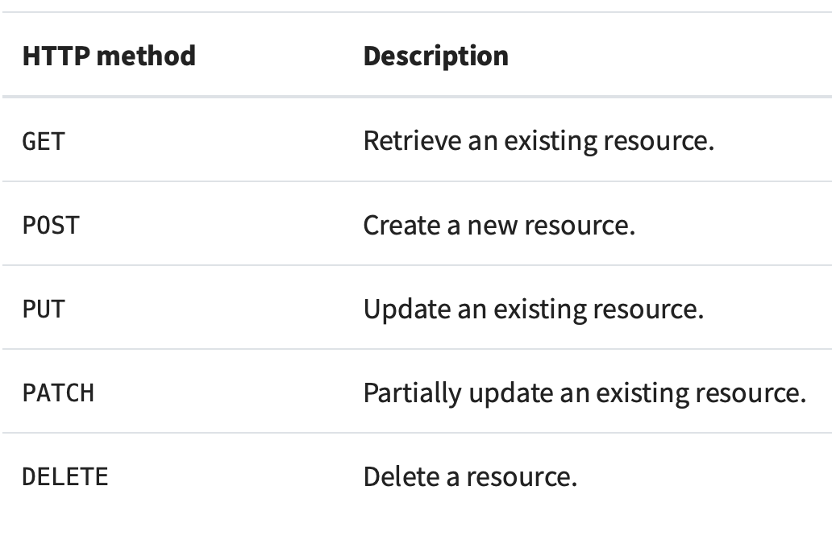
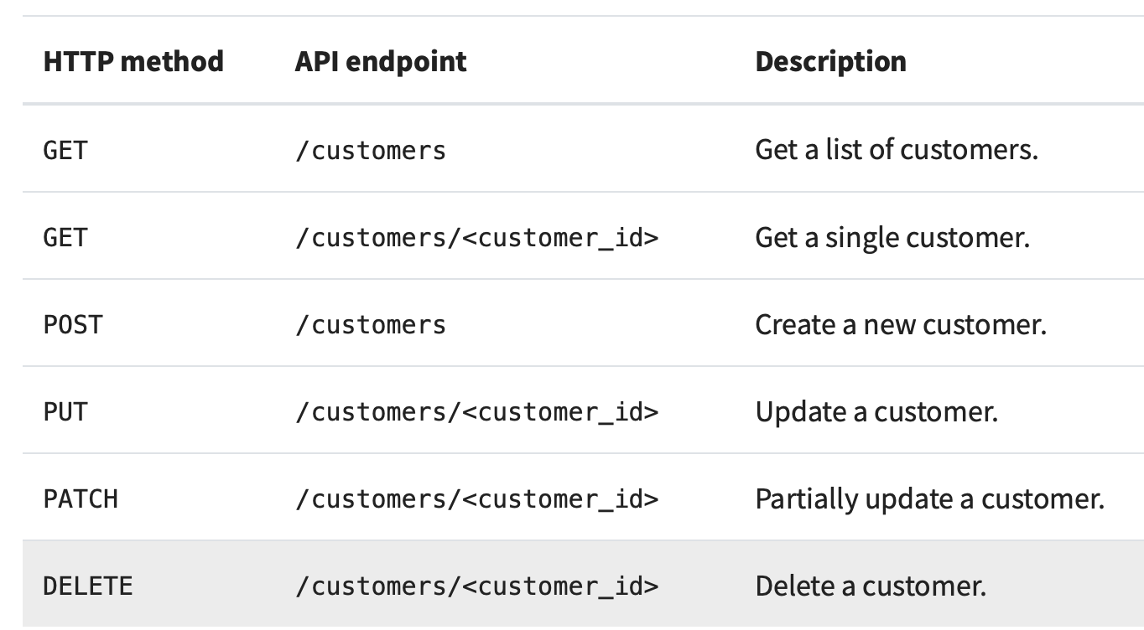
Web service REST
Laddove i web service hanno come riferimento una certa risorsa, essi espongono delle API che servono per gestire tale risorsa.
A sinistra la descrizione generale dei metodi per gestire la risorsa.
A destra l'esempio di un web service associato ad un
CRM, dove la risorsa sono i clienti di un'azienda.

Slide 19
Web service REST
Si parla di CRUD operations:
- CREATE
- READ
- UPDATE
- DELETE

Slide 20
Web service REST in python
In python i web service REST possono essere usati con la libreria requests.
$ python -m pip install requests
Il prossimo passo è quello di consumare un'API di un server esistente. Prendiamone uno già costruito per fare i test.

Slide 21
Web service REST in python
import requests
api_url = https://jsonplaceholder.typicode.com/todos/1
response = requests.get(api_url)
print(response.json())
print(response.status_code)
print(response.headers["Content-Type"])

Slide 22
Web service REST in python
Quello che abbiamo visto è un esempio essenziale di client REST, cioè consumer di un web service esistente.
Nel nostro esercizio abbiamo due Comuni italiani, ognuno dei quali richiede i servizi (le API) dell'altro, ma al tempo stesso pubblica le proprie API e quindi i propri service.
Dobbiamo allora imparare come si fa un server REST.

Slide 23
Richiamo di python: la variabile __name__
In python __name__ è una variabile speciale il cui contenuto è definito da python. La variabile __name__ vale '__main__' se siamo nel file passato come argomento a python. Altrimenti vale il nome del file dove si trova la funzione importata.
Attraverso la variabile main possiamo scrivere file python che contengono funzioni e un main. Questo main viene eseguito solo se l'utente lancia python con quel file come argomento.
(Vedi prova di questo in MAC/progetti/pythonMAc/pythonjson/main.py)

Slide 24
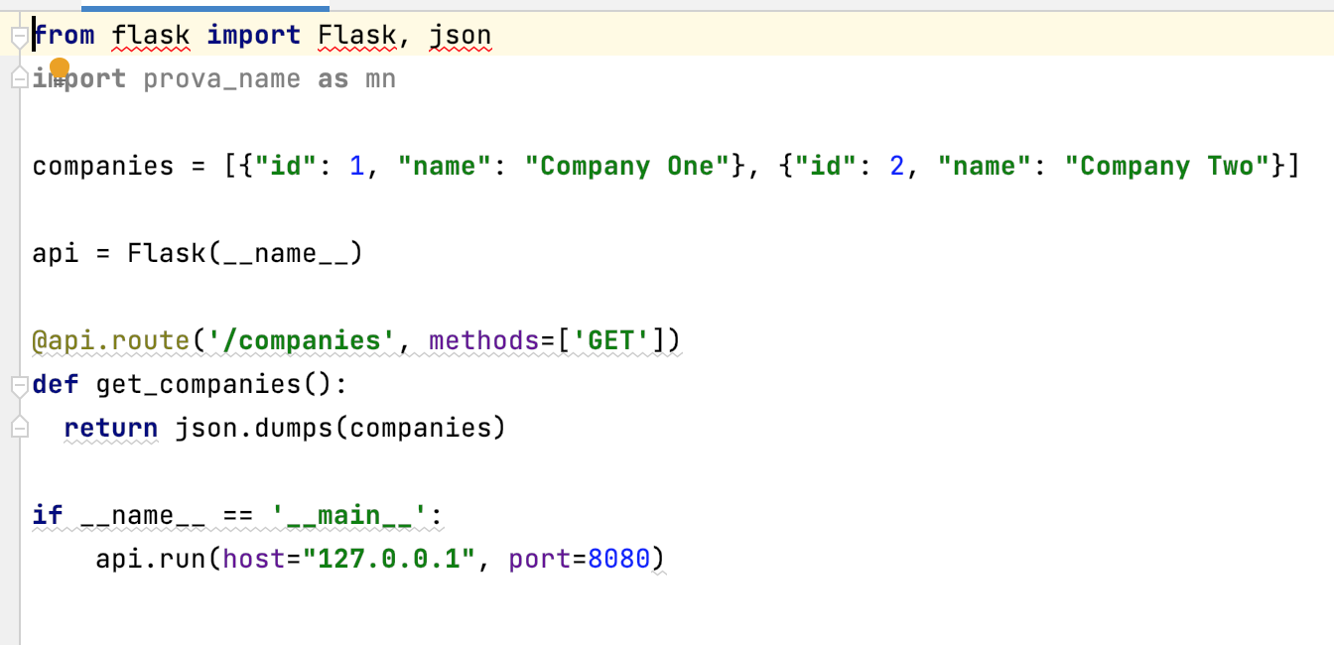
Web service REST in python: il server
Per implementare il nostro server REST usiamo la libreria Flask
$ pip install Flask
Flask definisce una classe. La creazione di una sua istanza prevede che venga passato il modulo corrente.
Qui accanto il codice di un semplice web service REST che implementa il metodo GET. Puoi provarlo anche con il browser.

Slide 25
Web service REST in python: la post
Implementiamo anche il metodo POST.
Prima inviamo al server una nuova company che il server aggiungerà alla lista.
Dopo, usando il metodo GET, richiediamo le companies e verifichiamo che c'è anche quella appena aggiunta.

Slide 26
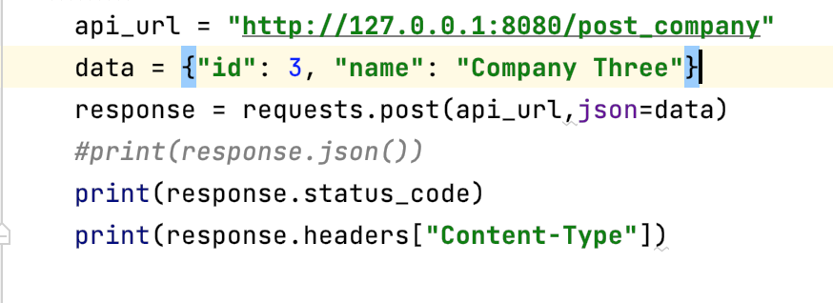
Programma client per la post

Slide 27
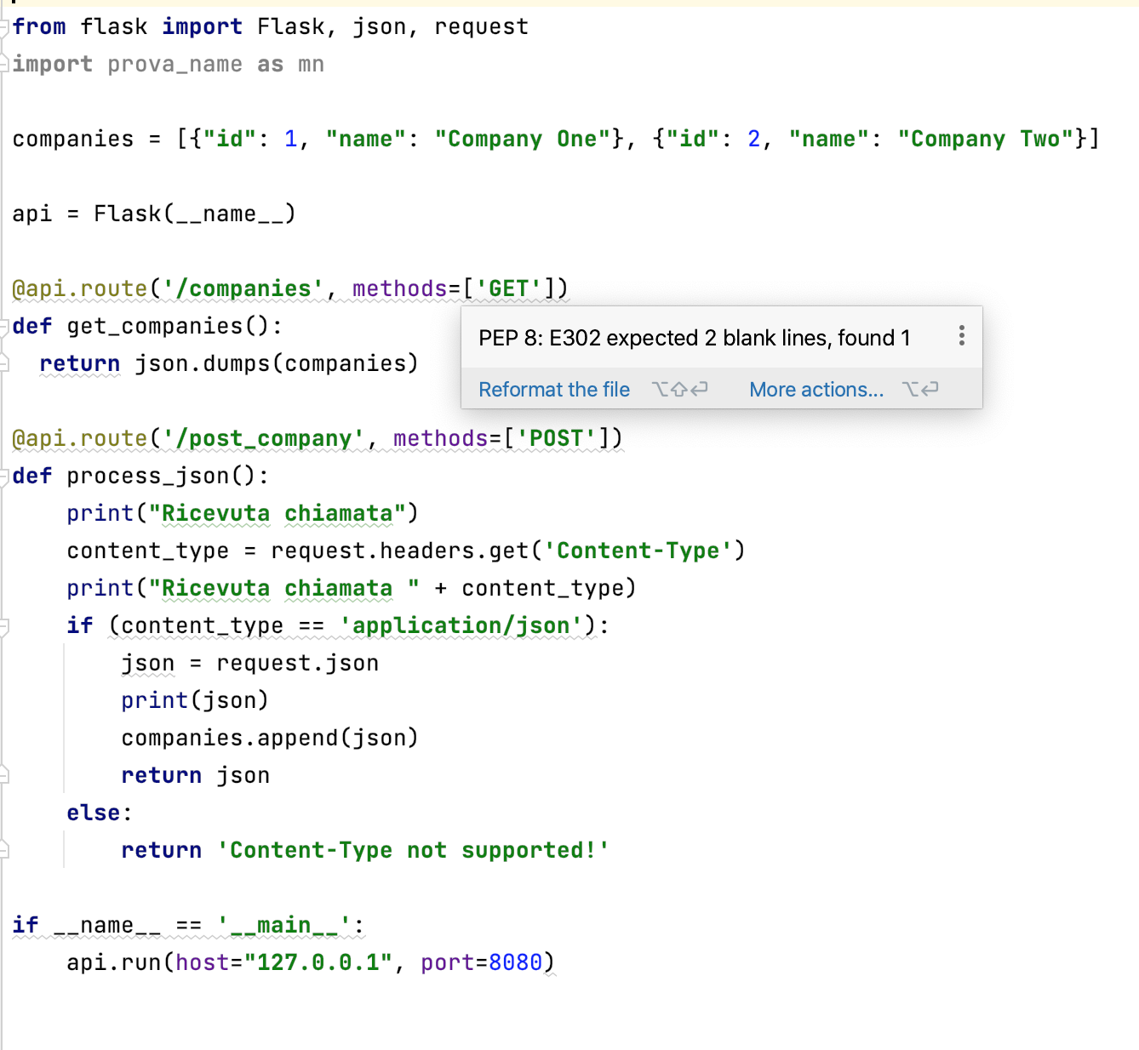
Programma server per la post
Avviare il server da prompt di comandi. Poi lanciare il client che aggiunge la nuova company.
Con il browser digitare:
http://127.0.0.1/companies
E verificare che è stata aggiunta la nuova company.

Slide 28
Flask, messaggio di warning
WARNING: This is a development server. Do not use it in a production deployment. Use a production WSGI server instead.
Il messaggio ci avvisa che stiamo usando un ambiente server adatto per i test, quindi semplice da usare ma non efficiente. Da qui deriva la non adeguatezza in produzione.
In produzione bisogna usare un server differente al quale passeremo il codice Flask. Ma questo non è oggetto di questa lezione.

Slide 29
Ultimo mattone: interagire con un database
Un ultimo mattone manca per implementare la nostra applicazione: sapere interagire con un DBMS.
Nel nostro esempio useremo mySql all'interno del pacchetto XAMP.
Creeremo un DB per ognuno dei due Comuni.
Vedremo come, all'interno di un programma python possiamo fare delle query SQL per interagire con il DB.

Slide 30
Download e installazione di XAMP
Xamp è un programma che mette assieme un insieme di server tra i quali anche mysql server.
Ricordare che un server TCP è un programma che:
- si mette in ascolto su un determinato IP address e una porta TCP
- su tale network channel riceve le chiamate che arrivano dai client
- processa le chiamate e risponde ai client
Un server tipicamente è un'applicazione multithread, cioè ha più task che in parallelo processano le chiamate di più client generando le relative risposte.
Mysql è un server in ascolto su ip_local,3306. Riceve le chiamate in un apposito linguaggio che include l'SQL. Esegue le operazioni richieste su DB e genera la risposta per il client.

Slide 31
Creazione del database del Comune a partire da un dataset.
Per l'interazione con il database fare riferimento al progetto
db_client che sta in python_MAC
Per il dataset fare riferimento al file adult.data scaricato dal sito UCI MACHINE LEARNING.

Slide 32
Mettere tutto assieme
Ciascun Comune ha due script:
Comune_client.py
Comune_server.py
Il primo (Comune_client.py) sta in polling su una certa
cartella, in base ad un file di configurazione. Se in quella cartella
c'è un file allora lo usa per fare la richiesta e poi lo rinomina.
Il server sta in ascolto su un certo canale di rete e quando riceve
una richiesta, interroga il DB, crea il json e manda la risposta.

Slide 33
ULTIMA SLIDE
RIFERIMENTI BIBLIOGRAFICI.
- ………
- ………
………
(FACOLTATIVO) Contatti email docente

